Slide 1
Сетевая игра «Виселица»
Выполнил студент группы 8091
Лехновский Александр Денисович

Slide 2
Цель работы
Цель данной работы – создание простейшей консольной версии игры «Виселица», а также получение практических навыков разработки и реализации многопользовательских сетевых приложений под управлением операционной системы семейства Unix/Linux.

Slide 3
Игра «Виселица»
Ви́селица — игра для двух людей, связанная со словами и буквами.
Правила игры:
В игре участвуют только два игрока.
Один игрок (водящий) загадывает слово и рисует на листе такое количество подчёркиваний, сколько букв в слове.
Другой игрок начинает называть буквы, чтобы отгадать слово.
Если буква есть в слове, то водящий обязан вписать её на своё место в слово.
Второму игроку даётся 6 попыток, чтобы полностью угадать слово. Однако попытка не сгорает, если за свой ход игрок угадает хотя бы одну букву из загаданного слова. За один ход игрок может назвать только одну букву.
Если второй игрок успевает отгадать слово за 6 попыток, тогда он побеждает, а первый проигрывает, в противном случае, побеждает первый игрок, а второй проигрывает. Затем идёт смена, то есть игроки меняются ролями. (Второй становится водящим, а первый должен угадать слово.)

Slide 4


Slide 5
Реализация проекта
Реализован режим игрок против игрока.
Реализован режим игрок против компьютера(упрощенная версия режима игрок против игрока).
Используется клиент-серверная модель для общения между игроками. Для связи выбран TCP протокол.
На сервере хранятся все данные игры.
Сервер отправляет результаты игры обоим клиентам(игрокам).
Для ввода и вывода информации используется консольный интерфейс.
Даны два состояния для клиентов, при которых один будет загадывать, а другой угадывать слово.

Slide 6
Процесс игры
Подключение игроков к серверу
Сервер отправляет состояния (загадывать или угадывать) игрокам. Затем сервер ожидает ввода слова.
Водящий игрок загадывает слово и ждёт. Оно отправляется на сервер.
Теперь на сервере хранится само слово и длина этого слова.
Второй игрок получает данные о загаданном слове с сервера.
Игрок по буквам угадывает слово, до тех пор, пока слово не будет угадано или не закончиться количество попыток. Ему выводятся промежуточные результаты.
После окончания игрокам показывается итоговый результат (смог игрок угадать слово или нет), и они меняются ролями.

Slide 7
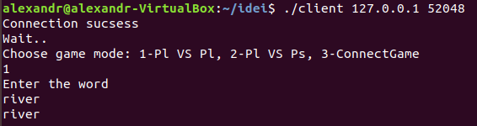
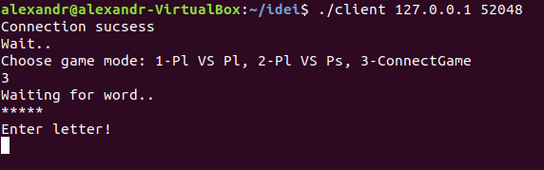

Демонстрация работы
После ввода слова:
Результат, выведенный на экран 1 игрока: | Результат, выведенный на экран 2 игрока:
Информация на сервере:

Slide 8
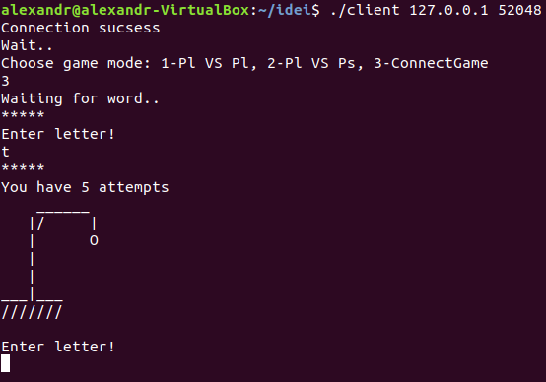
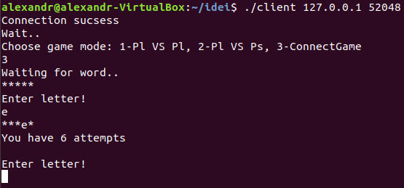



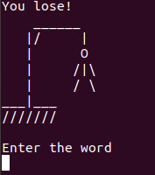
Результат, выведенный на экран 2 игрока:
В случае неудачи: | В случае успеха
Победа второго игрока(угадывающего)
Результат, выведенный на экран 1 игрока: | Результат, выведенный на экран 2 игрока:
Победа первого игрока
Результат, выведенный на экран 1 игрока: | Результат, выведенный на экран 2 игрока:

Slide 9
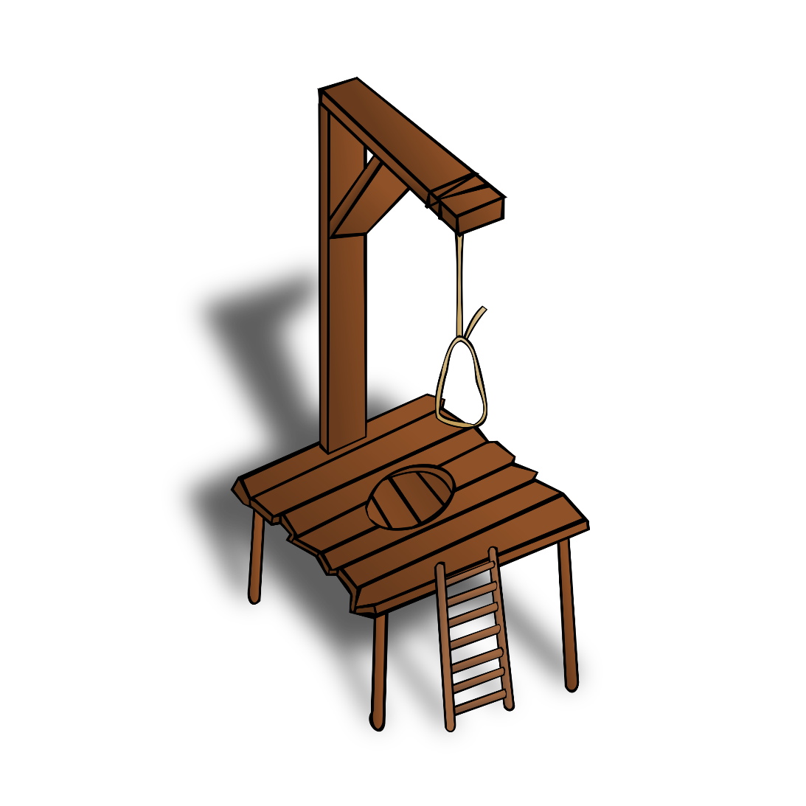
СПАСИБО ЗА ВНИМАНИЕ

